Slide 1

దేవునితో సంబంధంలో ఎదుగుదల
4 “బైబిలు అనబడే దేవుని వాక్యముతో సమయము గడుపుట”
ఏప్రిల్ | మే | జూన్ 2026

Slide 2

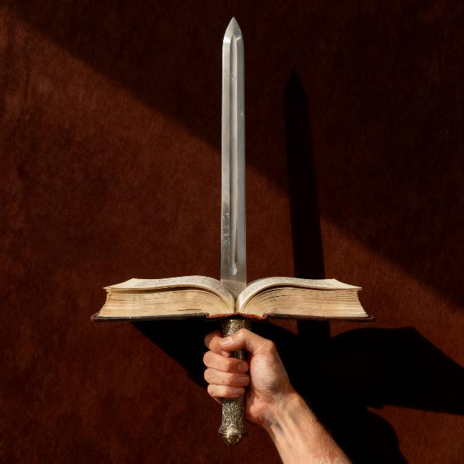
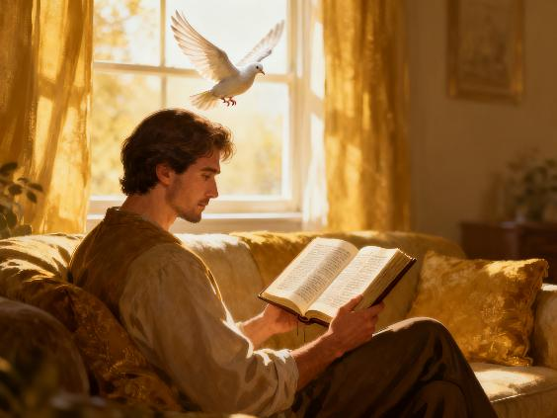
బైబిలు అనబడే దేవుని వాక్యముతో సమయము గడుపుట
ఏప్రిల్ 25, 2026 నాటి 4వ పాఠం

Slide 3
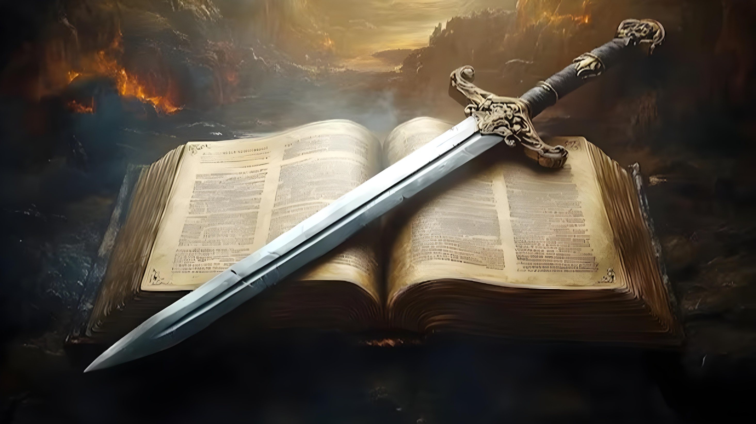
“ఎందుకనగా దేవుని వాక్యము సజీవమై బలముగలదై రెండంచులుగల యెటువంటి ఖడ్గముకంటెను వాడిగా ఉండి, ప్రాణాత్మలను కీళ్లను మూలుగను విభజించునంతమట్టుకు దూరుచు, హృదయముయొక్క తలంపులను ఆలోచనలను శోధించుచున్నది.” (హెబ్రీయులకు 4:12)
Notes:
Buscar en biblia-espada

Slide 4


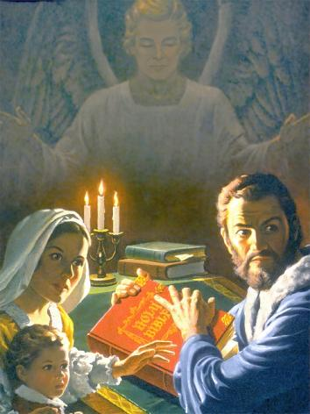
బైబిల్ ప్రపంచంలో అత్యధికంగా అమ్ముడయ్యే పుస్తకం, ఇది రెండవ స్థానంలో ఉన్న పుస్తకాన్ని ఐదు రెట్లు అధిగమించింది. కానీ ఇది ఎల్లప్పుడూ ఇలా ఉండేది కాదు.
ఒకప్పుడు బైబిల్‌ను కలిగి ఉండటం, దాన్ని చదవడం, లేదా దాని గురించి మాట్లాడటం కూడా జైలు శిక్షకు, హింసకు, చివరికి మరణానికి కూడా దారితీసేది.
దేవుని ప్రత్యేక రక్షణ లేకపోయి ఉంటే, బైబిల్ ఎప్పుడో కనుమరుగైపోయి ఉండేది. ఎందుకు? ఈ గ్రంథంలో అంత ప్రత్యేకత ఏముంది, అది ఒకేసారి అందరిచేత ప్రేమించబడటానికి, ద్వేషించబడటానికి కారణం ఏమిటి?
బైబిల్ శత్రువు
బైబిల్‌ను చదవడానికి సరైన మరియు తప్పు మార్గాలు
బైబిల్ అంటే ఏమిటి?
బైబిల్ చదవడం వల్ల కలిగే సానుకూల ప్రభావాలు
బైబిల్ స్నేహితులు

Slide 5


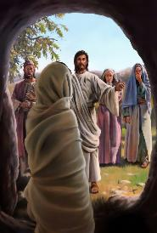
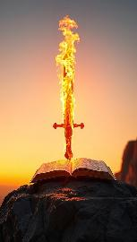
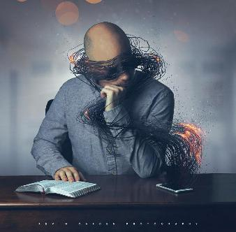
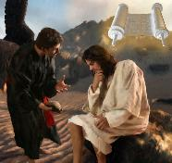
బైబిల్ శత్రువు
“మరియు రక్షణయను శిరస్త్రాణమును, దేవుని వాక్యమను ఆత్మఖడ్గమును ధరించుకొనుడి.” ఎఫెసీయులకు 6:17
దేవుని వాక్యము ఏమి చేయగలదో ఆలోచించండి: జీవాన్ని సృష్టించడం మరియు ఇవ్వడం (కీర్తన 33:6), లేదా మృతులను లేపడం (యోహాను 5:28-29).
దేవుని వ్రాతపూర్వక వాక్యమైన బైబిలు ఏమి చేయగలదు? మనలను కాపాడటానికి (ఎఫెసీ. 6:17b) మరియు మనలను మార్చడానికి (హెబ్రీ. 4:12) దానికి శక్తి ఉంది. యేసు శోధన నుండి తనను తాను కాపాడుకోవడానికి బైబిలును ఉపయోగించాడు (మత్త. 4:4, 7, 10).
బైబిలు శక్తి ముందు తాను నిస్సహాయుడని సైతానుకు తెలుసు. అందువల్ల, వాడు దానిని భౌతికంగా నాశనం చేయడానికి ప్రయత్నించాడు. కానీ విఫలమయ్యాడు, ఎందుకంటే బైబిలు సంఘాలు వేలాది ప్రతులను పంపిణీ చేయడం ప్రారంభించాయి. ఆ తర్వాత, తీవ్రమైన విమర్శలతో దాని ప్రతిష్టను దెబ్బతీయడానికి ప్రయత్నించాడు. ఇప్పుడు, మన సమయాన్ని ఇతర విషయాలతో ఆక్రమించడం ద్వారా మనం దానిని చదవకుండా నిరోధించడానికి ప్రయత్నిస్తున్నాడు.
నేను అతన్ని ఇలా తప్పించుకోవడానికి అనుమతించబోతున్నానా? బైబిలు చదవడానికి నా దినచర్యలో కొంత సమయం కేటాయించుకోలేనా? దాన్ని చదవడం మనల్ని మార్చి, మన అతిపెద్ద శత్రువైన అపవాదికి వ్యతిరేకంగా మనల్ని బలవంతులుగా చేస్తుంది.

Slide 6

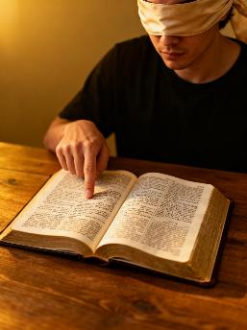
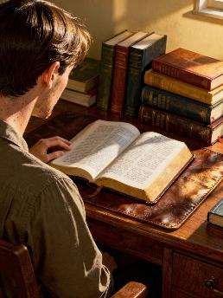


బైబిల్‌ను చదవడానికి సరైన మరియు తప్పు మార్గాలు
“దేవుని యెదుట యోగ్యునిగాను, సిగ్గుపడ నక్కరలేని పనివానిగాను, సత్యవాక్యమును సరిగా ఉపదేశించువానిగాను నిన్ను నీవే దేవునికి కనుపరచు కొనుటకు జాగ్రత్తపడుము.” (2 తిమోతికి 2:15)
సరికాని రూపాలు
మన దృక్కోణానికి అనుగుణంగా ఉండేదాన్ని కనుగొనండి
ఉద్దేశం లేకుండా, యాదృచ్ఛికంగా పాఠాలను ఎంచుకోవడం
సరైన రూపాలు
దేవుని చిత్తాన్ని తెలుసుకోవడానికి ప్రయత్నించండి
క్రమబద్ధమైన అధ్యయనాన్ని నిర్వహించండి
మనకు నచ్చిన భాగాలను ఎంచుకుందాం, నచ్చని భాగాలను తిరస్కరిస్తాం.
ఏ ఒక్క పాఠాన్ని తిరస్కరించవద్దు, కానీ వాటన్నింటినీ విశ్లేషించండి.
మన బైబిలు అధ్యయనం హేతుబద్ధంగా ఉండాలి, కానీ బైబిలు సందేశాన్ని సరిగ్గా గ్రహించడానికి మన తర్కం పరిశుద్ధాత్మ శక్తికి లోబడాలి.
ఎందుకు? ఎందుకంటే మన తర్కం పరిమితమైనది మరియు ఎల్లప్పుడూ నమ్మదగినది కాదు. అందుకే, బైబిలును అధ్యయనం చేసేటప్పుడు, మనం దాని రచయిత యొక్క జ్ఞానాన్ని వెతకాలి.

Slide 7
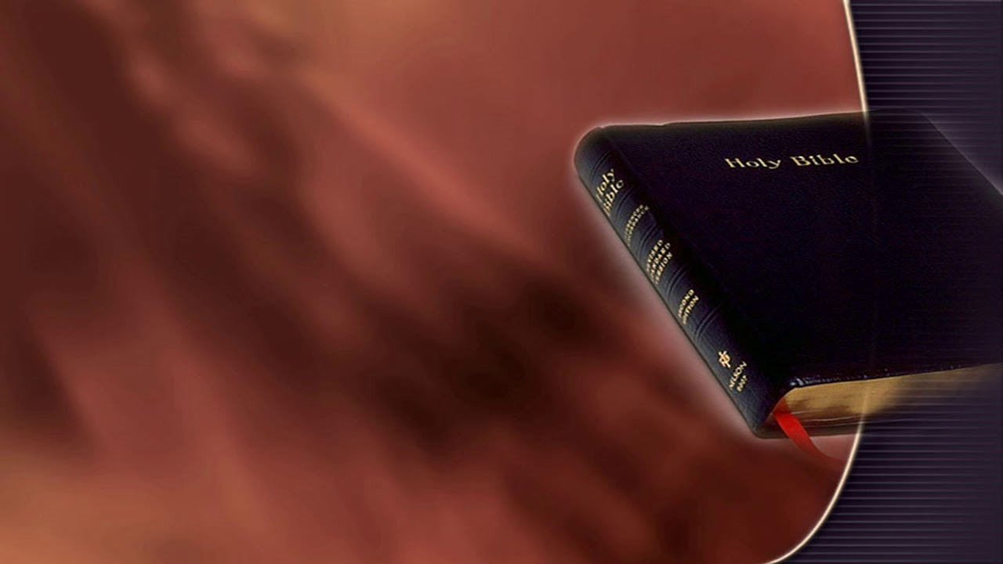
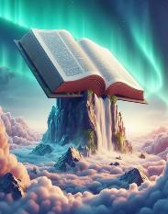
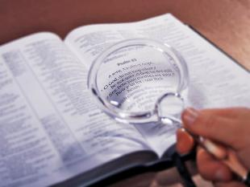
బైబిల్ అంటే ఏమిటి?
మన సమాజంలో, క్రైస్తవ వర్గాలలో కూడా, సత్యం సాపేక్షమైనదని, కాలంతో పాటు స్థిరంగా, మార్పులేని సత్యం ఏదీ ఉండదని ఒక నమ్మకం ఉంది.
అయితే, దేవుని వాక్యమైన బైబిలు సంపూర్ణ సత్యాన్ని కలిగి ఉందని చెప్పుకుంటుంది (కీర్తనలు 119:160; యోహాను 17:17; యాకోబు 1:18). అది పవిత్రమైనదని మరియు మానవ తర్కం నుండి రక్షించే డాలు అని చెప్పుకుంటుంది (సామెతలు 30:5). మనం దానికి మన స్వంత “సత్యాలను” ఏవైనా జోడిస్తే, మనం దేవుని ముందు అబద్ధీకులుగా పరిగణించబడవచ్చు (సామెతలు 30:6).
“నీ వాక్యమంతయు సత్యము,
నీతిగల నీ తీర్పులన్నియు శాశ్వతముగా నిలుచును.” (కీర్తనలు 119:160)
ఏ వాదన అయినా, ఏ సత్యం అయినా బైబిలు ద్వారా పరీక్షించబడాలి. మనం సత్యమని భావించేదానికి, బైబిలు చెప్పేదానికి మధ్య వైరుధ్యం ఉన్నప్పుడు, రెండు అవకాశాలు ఉన్నాయి: ఒకటి, మనం పొరబడుతున్నాము, లేదా మనం బైబిలును తప్పుగా వ్యాఖ్యానిస్తున్నాము.

Slide 8


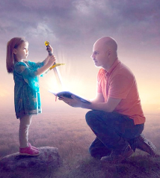
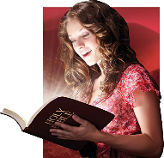
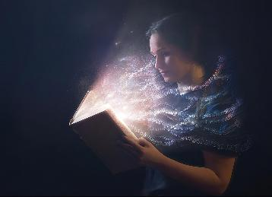
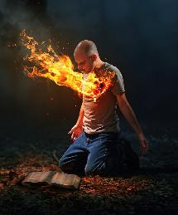
బైబిల్ చదవడం వల్ల కలిగే సానుకూల ప్రభావాలు
“నీ యెదుట నేను పాపము చేయకుండునట్లు నా హృదయములో నీ వాక్యము ఉంచుకొని యున్నాను.” (కీర్తనల గ్రంథము 119:11)
బైబిల్‌కు తీవ్ర శత్రువులు సైతం కాదనలేని విషయం ఏమిటంటే, అది ప్రజలను మార్చగల శక్తిని కలిగి ఉండటం. పౌలు దానిని గొప్ప శక్తిగల కత్తితో పోల్చాడు.
అది మనం నిజ స్వరూపంలో ఉన్నామని మనల్ని మనం చూసుకునేలా చేస్తుంది. (హెబ్రీయులకు 4:12)
అది మనలను పాపం నుండి కాపాడుతుంది
(కీర్తనలు 119:11)
అది మన ఆత్మకు ఆహారం (యిర్మీయా 15:16)
అది మనల్ని ఆధ్యాత్మికంగా ఎదిగేలా చేస్తుంది (1 పేతురు 2:2).
ఆయన మనకు జీవాన్ని ఇస్తాడు
(యోహాను 6:63)
బైబిల్ లాగా మనపై ప్రభావం చూపే పుస్తకం మరొకటి లేదు. దాని బోధనలను మన జీవితాల్లో అలవర్చుకోవడానికి మనం సిద్ధపడినప్పుడు, మనం మంచి మార్పును పొందుతాము.
మనం దానిని విశాల హృదయంతో చదివి, పరిశుద్ధాత్మ ప్రకాశం కోసం దేవుణ్ణి వేడుకున్నప్పుడు, మన జీవితం రూపాంతరం చెందుతుంది.

Slide 9

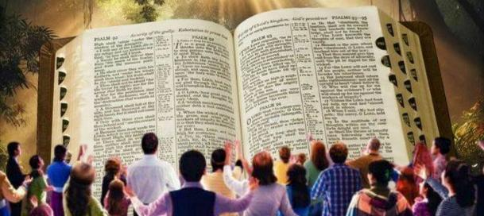
“ఆ హేతువుచేతను, మీరు దేవునిగూర్చిన వర్తమాన వాక్యము మావలన అంగీకరించినప్పుడు, మనుష్యుల వాక్యమని యెంచక అది నిజముగా ఉన్నట్టు దేవుని వాక్యమని దానిని అంగీకరించితిరి గనుక మేమును మానక దేవునికి కృతజ్ఞతాస్తుతులు చెల్లించుచున్నాము. ఆ వాక్యమే విశ్వాసులైన మీలో కార్యసిద్ధి కలుగజేయుచున్నది..” (1 థెస్సలొనీకయులకు 2:13)
బైబిలు స్నేహితులు
మనం బైబిలును ఈ విధంగా స్వీకరించినప్పుడు…
ఇది దేవునితో మనకున్న సంబంధం యొక్క స్థితిని మనకు తెలియజేస్తుంది.
ఆ సంబంధాన్ని ఎలా బలపరుచుకోవాలో ఇది మనకు చెబుతుంది
మనం క్రమమైన పరివర్తనను అనుభవిస్తున్నాము
మనం యేసును సమీపిస్తాము
అది మనలను రక్షణ కొరకు జ్ఞానులుగా చేస్తుంది
మనం సత్య జ్ఞానంలో అభివృద్ధి చెందుతున్నాము.
మన విశ్వాసం వృద్ధి చెంది బలపడుతుంది
మనకు నిరీక్షణ ఉన్నది
శ్రేష్ఠమైన, శాశ్వతమైన, అద్భుతమైన జీవితం మన కోసం ఎదురుచూస్తోందని మాకు తెలుసు.
బైబిలును ప్రేమించేవారు, అది దేవుని జీవ వాక్యమనే (1 థెస్సలొనీకయులు 2:13) అవగాహనతో దానిని సమీపిస్తారు. అయితే నేను ఆ నమ్మకాన్ని ఎలా పొందగలను?
దీనికోసం మనకు ఆత్మీయ వివేచన, అనగా ఆత్మీయ విషయాలను గ్రహించే సామర్థ్యం అవసరమని పౌలు మనకు చెబుతున్నాడు (1 కొరింథీయులు 2:14). కాబట్టి, బైబిలులోని దైవిక సందేశాన్ని గ్రహించడం అనేది మనలో పనిచేసే పరిశుద్ధాత్మ యొక్క కార్యం.

Slide 10
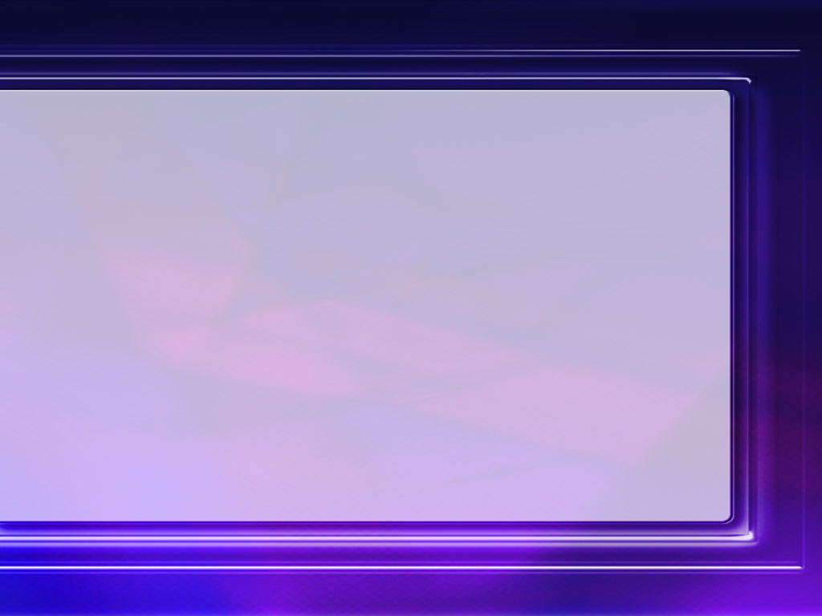
“బైబిలు సత్యాన్ని సులభంగా, మన హృదయ అవసరాలకు తగిన విధంగా వెల్లడిస్తుంది. ఇది గొప్ప జ్ఞానులు కూడా ఆశ్చర్యపోయేలా చేస్తుంది.సాధారణ మనుష్యులకు కూడా రక్షణ మార్గాన్ని చూపుతుంది. కానీ అదే సత్యాలు ఎంతో ఉన్నతమైనవి, మన అర్థానికి మించినవి. అందువల్ల దేవుడు చెప్పినందునే మనం వాటిని నమ్మగలం. ఎవరైతే బైబిలును ఎక్కువగా పరిశీలిస్తారో, వారు అది జీవముగల దేవుని వాక్యమని మరింత బలంగా నమ్ముతారు. మన బుద్ధి దేవుని ప్రకటన మహిమ ముందు తల వంచుతుంది..”
ఎలెన్ జి. వైట్ (క్రీస్తు యొద్దకు మెట్లు, పేజీ 107)

